Slide 1

«Формирование фонематического слуха у детей с особыми образовательными потребностями»
Логопед: Нуритдинова
Аягуль Кабдыгалымовна

Slide 2

«Учу, играю, фонематический слух
у детей развиваю»

Slide 3
Фонематический слух -
тонкий систематизированный слух, обладающий способностью осуществлять операции различения и узнавания фонем, составляющих звуковую оболочку слова.
Другими словами, фонематический слух – это способность различать звуки родного языка, отличать мягкие от твердых, глухие от звонких, свистящие от шипящих.

Slide 4

Умение слышать каждый отдельный звук
в слове, чётко отделять его от рядом стоящего,
знать из каких звуков состоит слово,
то есть умение анализировать звуковой
состав слова,
является важнейшей предпосылкой
для правильного безошибочного письма.

Slide 5

Предлагаю вашему вниманию игры и игровые упражнения, позволяющие в интересной форме научить ребенка прислушиваться к звукам речи.

Slide 6
Первый уровень – узнавание неречевых звуков. Различение на слух неречевых звуков является фундаментом и основой развития фонематического слуха.

Slide 7
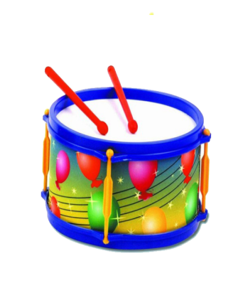
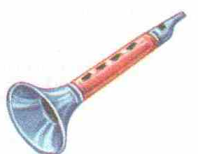

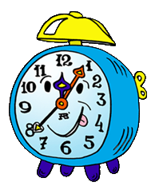

Игра « Угадай,что звучит»
Notes:
Узнавание неречевых звуков

Slide 8
- Игра «Шумящие мешочки». Вместе с ребенком насыпьте в мешочки крупу, пуговицы, камушки. Он должен угадать по звуку, что в нутрии.
- Игра «Волшебная палочка». Взяв карандаш или любую палочку, постучите ею по столу, вазе, чашке. Палочка может оживить любой предмет. Ребенок. закрыв глаза. отгадывает какой предмет звучал.
- Игра «Жмурки». Ребенку завязывают глаза, и он двигается на звук колокольчика, бубна, свистка.
- Игра «Похлопаем». Ребенок повторяет ритмический рисунок хлопков.

Slide 9
Второй уровень – различение звуков речи по тембру, силе и высоте.

Slide 10
Игра «Узнай чей голос». Один ребенок закрывает глаза, дети называют его имя. Ребенок должен отгадать кто его назвал
- Игра «Громко-тихо». Договоритесь, что дети будут выполнять определенные действия – когда вы будете говорить громко и тихо.
- Игра «Три медведя». Ребенок отгадывает за кого из героев вы произносите определенные слова.

Slide 11
Третий уровень – различение сходных между собой по звучанию слогов, слов.

Slide 12
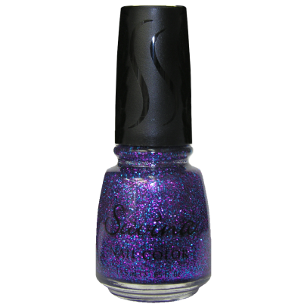
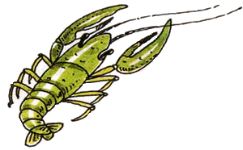
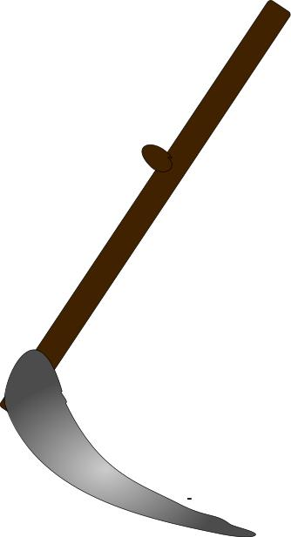
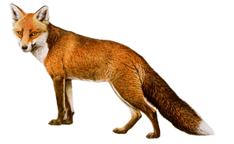
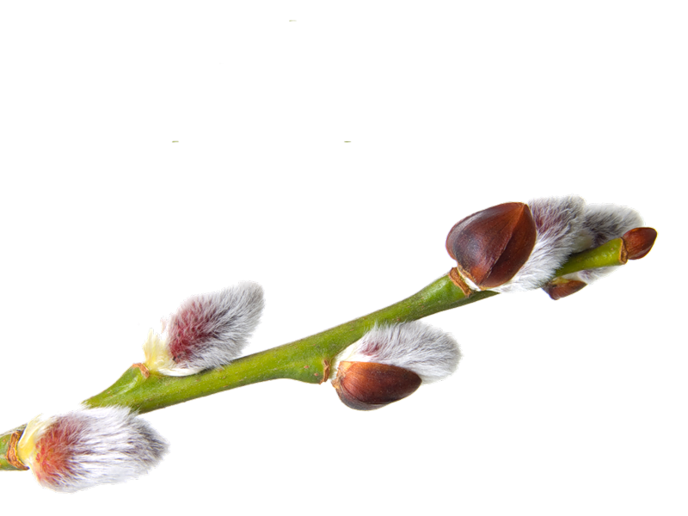
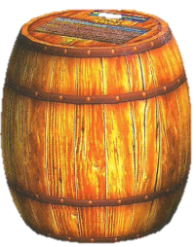
Игра «Слушай и выбирай»
Notes:
Слова близкие по звуковому составу

Slide 13
Четвертый уровень – различение звуков

Slide 14
1.Выделение звука на фоне слова.
2. Вычленение из слова первого и
последнего звука.
3.Определение места звука в слове.
4. Определение последовательности,
количества звука в слове
5. Дифференциация звуков

Slide 15




Угадай, кто пришёл к доктору на приём?
Ж-ж-ж

Slide 16
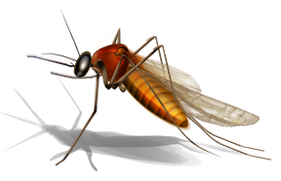
Угадай, кто пришёл к доктору на приём?
З-з-з

Slide 17
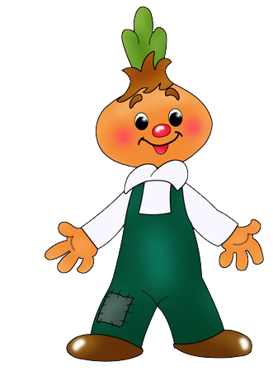
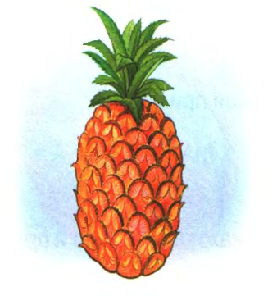
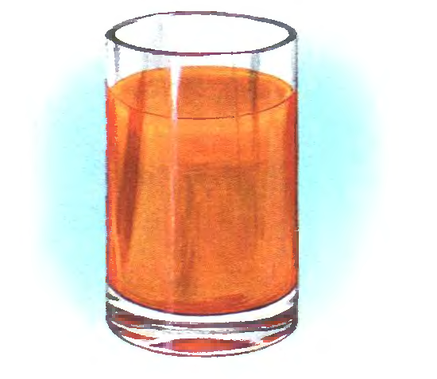
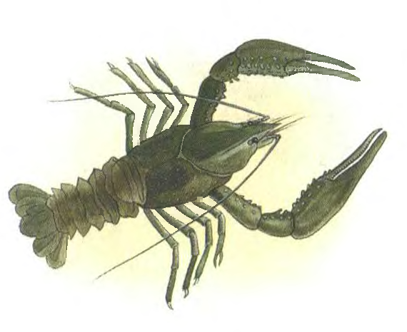
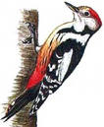
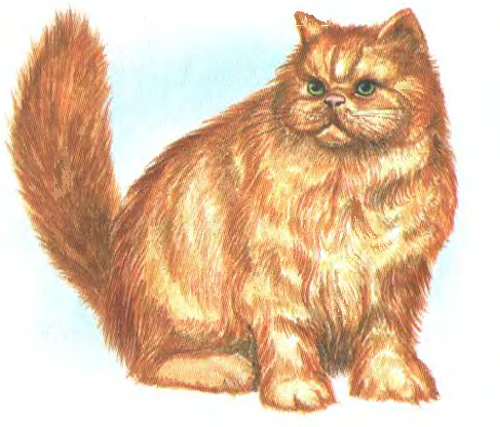
Игра «Подскажи Петрушке звук»
КО…
РА…
СТАКА…
ДЯТЕ…
АНАНА…
Notes:
Добавить звук

Slide 18

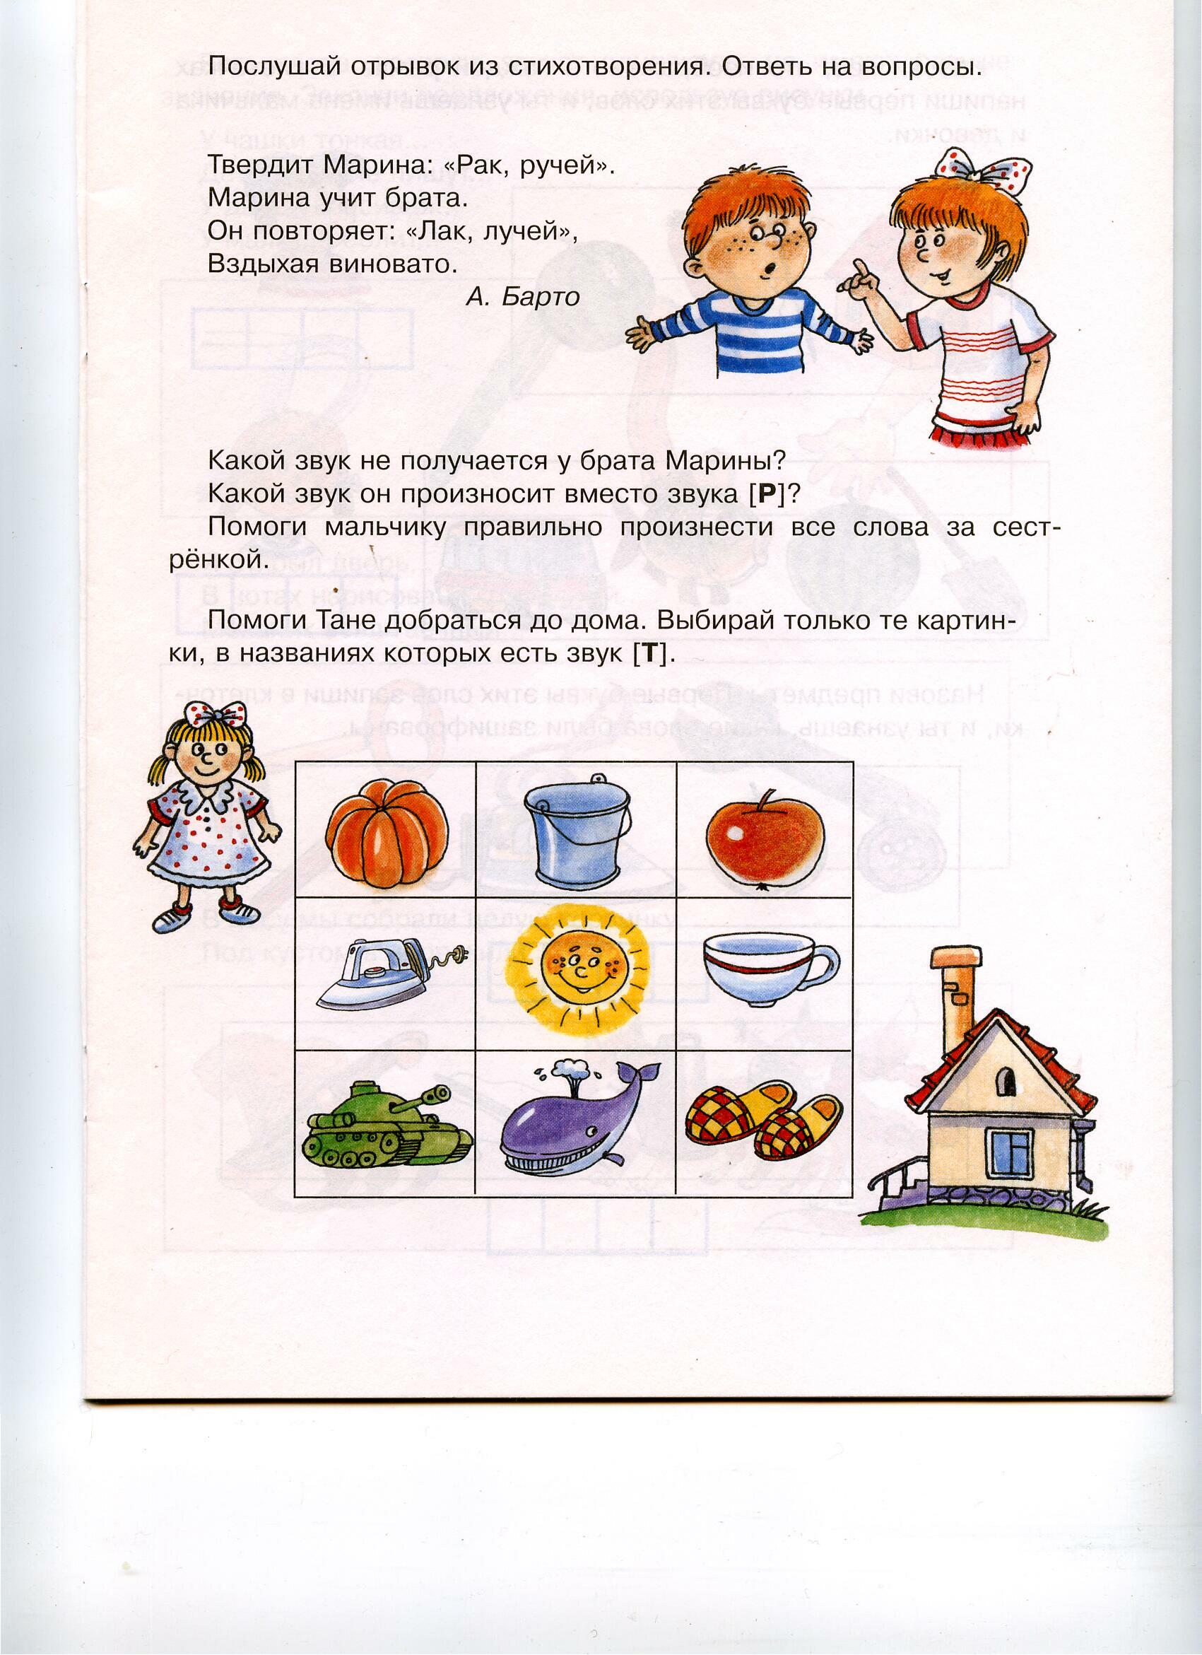
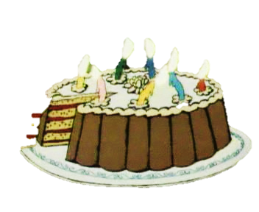
Помоги Тане добраться до дома.
Notes:
Выбирай только те картинки, в названиях которых есть звук Т

Slide 19
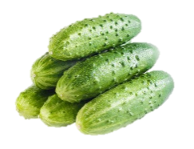
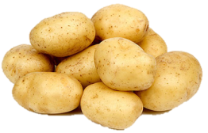
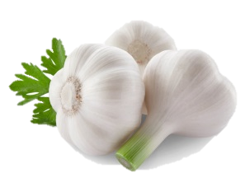
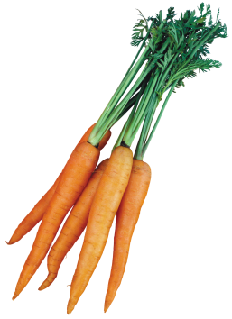
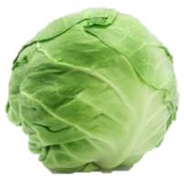
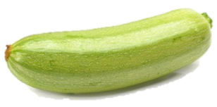
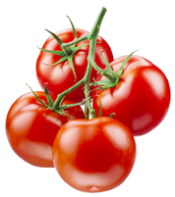
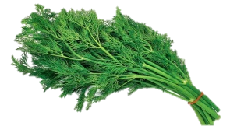
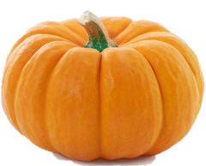
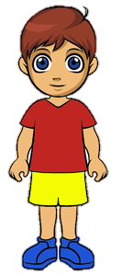
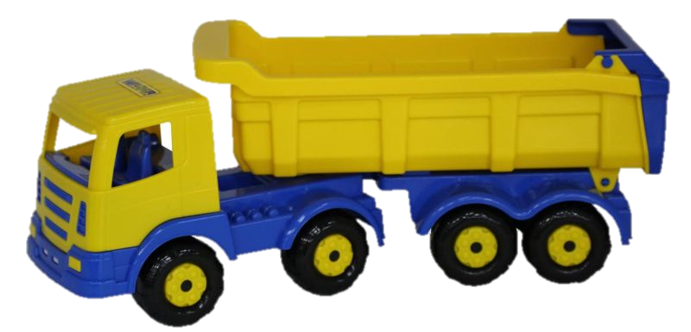
Помоги Роме увезти овощи (наличие звука [Р])
Notes:
Выделение звука на фоне слова

Slide 20
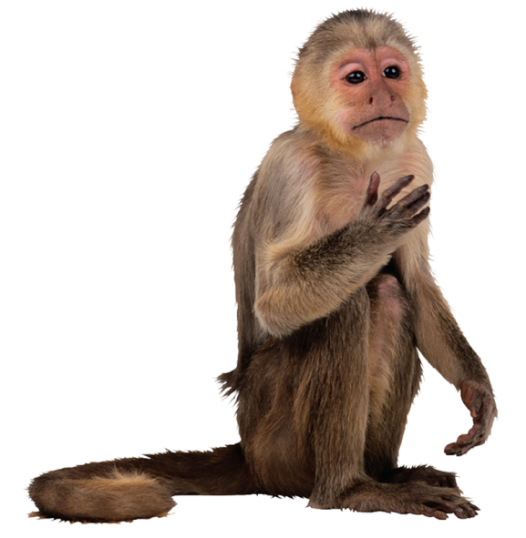
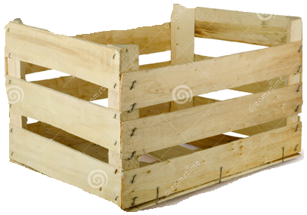
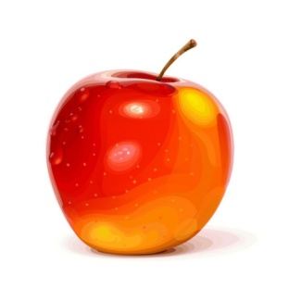

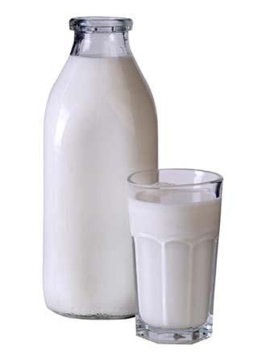
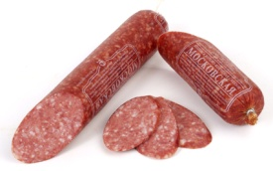
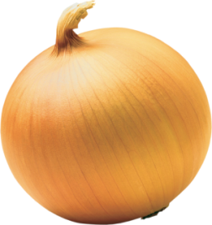

р
л
Notes:
Выделение звука на фоне слова и дифференциация

Slide 21



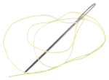


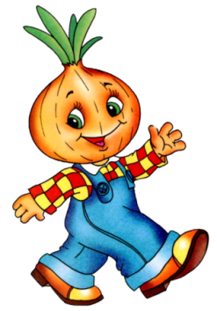
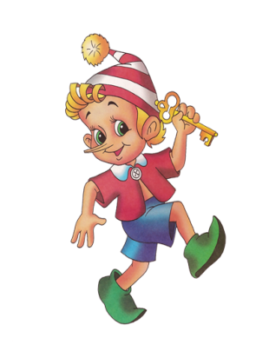
Помогите построить мост. Берите дощечки, на которых предметы начинаются с гласного звука.
Notes:
Помогите героям построить мост, слова должны начитаться с гласного звука

Slide 22
Пятый уровень- освоение ребенком навыка анализа и синтеза.

Slide 23
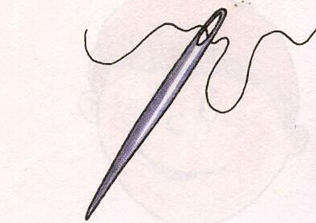
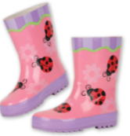
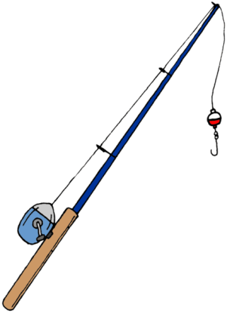
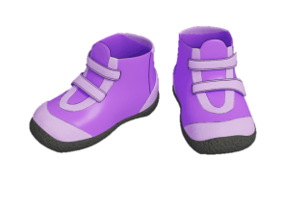

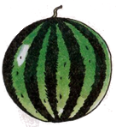
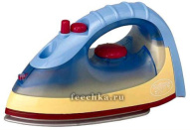
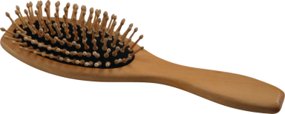
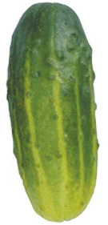


Внимательные покупатели
У
И
О
А
Notes:
Купить только те предметы, которые начинаются с гласных

Slide 24
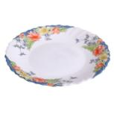



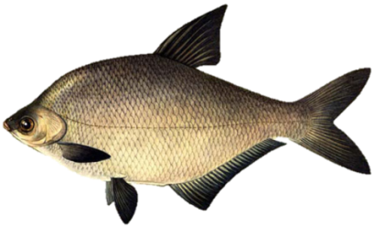
Игра "Как называется цветок"
Выдели первые звуки, назови цветок

Slide 25




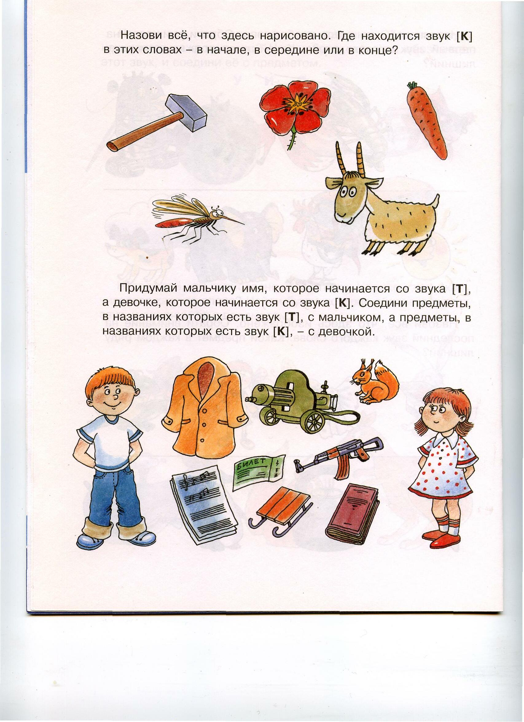



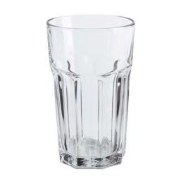

В каком домике живет звук [ К ]
К
К
К

Slide 26





Кот-шутник
рот
крот
усы
бусы
Notes:
Упр для закрепления навыка звукового анализа, добавляя звук

Slide 27






пар
парк
сом
ком
дом
Notes:
Упр для закрепления навыка звукового анализа Изменяя один звук слова

Slide 28

Развивая фонематический слух,
вы облегчите ребенку процесс освоения чтения и письма.

